Slide 1
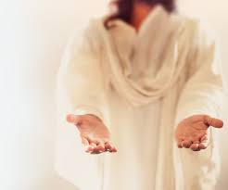
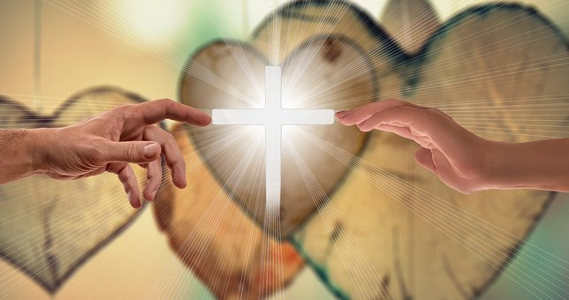
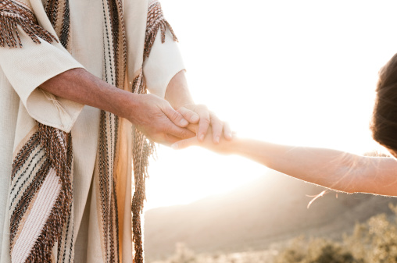

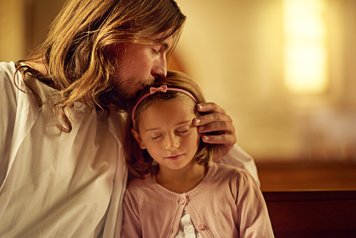
« TOUCHER LES CŒURS » Ressourcement spirituel 2020 proposé par le
Conseil pour l’éducation de la foi catholique chez les francophones de l’Alberta

Slide 2

Présentation et déroulement
Aujourd’hui, à travers ce ressourcement, le CÉFFA vous propose d’aller à la découverte de Dieu dans votre dimension spirituelle. Et de vous laisser toucher en profondeur par Dieu à travers différents outils :
En vous laissant accompagner par Jésus, à travers sa Parole et son chant.
En vous laissant guider par saint Jean-Baptiste de la Salle, patron des éducateurs, dans une méditation qu’il a lui-même élaborée pour ses enseignants et que nous avons actualisée.
En trouvant la façon d’expérimenter la présence de Dieu qui convient à votre personnalité.
Et en découvrant la mission des éducateurs chrétiens: « toucher les cœurs » des enfants et des jeunes.
Pour vivre pleinement cette retraite, trouvez-vous un endroit tranquille. Installez-vous confortablement et laisser vous guider.
Vous aurez besoin d’une Bible. Si vous n’en avez pas, vous pouvez en trouver une en ligne: https://www.aelf.org/bible
Vous aurez peut-être envie d’écrire vos réflexions, pensées, prières, expériences dans un journal. Nous en avons composé un pour vous: Imprime ton journal ici.
Cette retraite n’a pas de limite de temps ; cela dépend du temps que vous consacrez aux différentes activités.

Slide 3
La parole pour nous guider tout au long de cette retraite
Du cœur de pierre au cœur de chair

Slide 4

La parole pour nous guider Du cœur de pierre au cœur de chair

Slide 5
Un chant pour nous accompagner tout au long de cette retraite
Tous ensemble (vidéo 2020), de Robert Lebel, Éditions Pontbriand

Slide 6
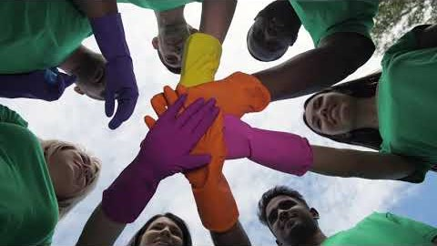
Écoutez-le chaque fois que vous en sentez le besoin
https://www.youtube.com/watch?v=OF7IOaKST5s&feature=youtu.be&fbclid=IwAR0inutVTMhBjKEsa6TWpBu6CQp_WqJe4DY86_FjdjxRn_Kj2SxYtWCmOWc

Slide 7
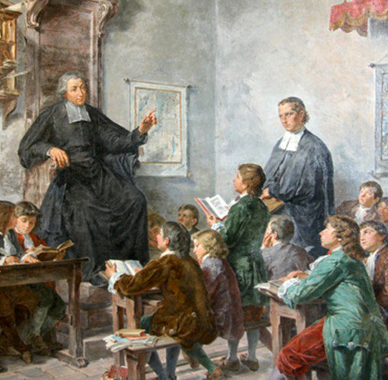
Premier volet: Cheminer avec saint Jean-Baptiste de la Salle
Vivre en présence de Dieu

Slide 8

Qui est J-B de la Salle ?
Saviez-vous que Jean-Baptiste de la Salle a été déclaré par l’Église catholique saint patron de tous les éducateurs de l’enfance et de la jeunesse le 15 mai 1950 ?
Issu d’une famille noble et puissance de Reims en France, destiné à une brillante carrière cléricale (il aurait pu devenir évêque et même cardinal), il a choisit de se consacrer à l’éducation des enfants pauvres qui trainaient dans les rues et à la formation des maîtres d’école.
Pour former les enseignants, il a décidé de les accueillir chez lui et de vivre avec eux. Il a même renoncé à sa fortune pour que la pauvreté, mais surtout la confiance en Dieu soit le socle de l’œuvre.
De la Salle enseignait lui-même, formait les éducateurs de ses écoles et animait des retraites, appelées « méditations » afin de procurer régulièrement des ressourcements aux enseignants.
Ses méditations sont encore utilisées aujourd’hui, car elles sont encore très pertinentes pour notre époque. Ce ressourcement s’inspire de la méditation « Vivre en présence de Dieu », tiré du livre Prier avec Jean-Baptiste de la Salle, pp. 33-40.

Slide 9
Méditation Vivre en présence de Dieu
Pensée de de La Salle:
Pour lui, la pensée que Dieu est toujours présent avec soi et en soi est un des meilleurs moyens de grandir dans la foi. Sa présence est source de consolation et d’espérance.
Prière à se répéter de temps en temps au cours de la journée :
Dieu saint, tu es toujours présent dans nos vies.
Vous pouvez aussi composer une version personnelle de cette prière.

Slide 10
Exemple donné par de la Salle dans sa méditation
Dans une lettre, une religieuse lui confie ses difficultés, ses souffrances, ses peines. Elle lui dit se questionner sur ses actions et se demandent si Dieu réprouvent ce qu’elles croient être des mauvaises actions.
En d’autres termes, elle se sent coupable et loin de Dieu. Elle se sent mal par rapport à Dieu. Elle a peur de lui déplaire et ne sait plus comment faire pour vivre en sa présence, elle n’a pas confiance, elle souffre de cette situation d’insécurité.
Voici ce que De la Salle lui répond:
« Croyez… que Dieu est plus disposé qu’il n’a jamais été à vous recevoir entre ses bras. À mesure que votre mal augmente, sa miséricorde aussi devient plus grande et plus abondante à votre égard. »

Slide 11
De la Salle nous dit:
De la Salle insiste sur l’importance dans nos vies de vivre en présence de Dieu, de se souvenir de sa présence et plus encore d’agir en ayant conscience de sa présence continuelle en nous.
En salle de classe, il demandait qu’une cloche sonne toutes les demi-heures et qu’un élève dise: « Souvenons-nous que nous sommes en présence de Dieu ». Ils espéraient ainsi que les Frères enseigneraient avec la sagesse et l’amour du Christ et que les élèves se sentiraient aimés et respectés même si aux yeux de la société, ils ne valaient rien à cause de leur pauvreté.
Pour lui, porter simplement attention à Dieu ou demeurer bien éveillé en présence de Dieu est une prière profonde. En dépit de nos limites et nos frustrations, de nos doutes et nos peurs, l’amour de Dieu nous enveloppe. Ce Dieu qui est présent, est un Dieu plein de tendresse et dont la miséricorde est sans limite.

Slide 12
Réflexions
Nous connaissons aujourd’hui la puissance transformatrice d’une vie vécue avec Dieu. Si nous nous ouvrons à sa présence, Dieu nous accompagne et nous aide dans tous les aspects de notre vie.
Et moi ?
Comment est-ce que je me sens par rapport à Dieu ?
Est-ce que j’ose l’approcher, lui parler, même si je me sens coupable parce que je ne fais pas ce que je serais supposé faire ?
Qu’est-ce qui m’empêche de vivre en présence de Dieu ?
Dans quelles situations est-ce que je me sens proche Dieu ?

Slide 13
La parole pour nous guider Du cœur de pierre au cœur de chair

Slide 14
Écoutez-le chaque fois que vous en sentez le besoin
https://www.youtube.com/watch?v=OF7IOaKST5s&feature=youtu.be&fbclid=IwAR0inutVTMhBjKEsa6TWpBu6CQp_WqJe4DY86_FjdjxRn_Kj2SxYtWCmOWc

Slide 15
Deuxième volet: Expérimentons maintenant la présence de Dieu par la prière

Slide 16
Trouver la prière qui me correspond
Trouver la prière qui nous correspond…
Selon notre type de personnalité, nous prions différemment.
L’on peut considérer qu’ils y a trois regroupements types : les instinctifs, les émotionnels et les mentaux.
Les Instinctifs peuvent être soit sûr d’eux-mêmes, catégoriques et forts ; ou soit réconfortants, désintéressés et accommodants ; peuvent être réformateurs et perfectionnistes.
Les Émotionnels peuvent être empathiques et bienveillants et faire passer les besoins des autres avant les leurs ; ou peuvent être énergiques et sur d’eux-mêmes ; ou encore créatifs, sensibles et originaux.
Les Mentaux peuvent être penseurs et observateurs ; ou peuvent être loyaux, dévoués, fidèles et responsables ; ou ils peuvent être optimistes et rêveurs.
Te-reconnais-tu ?

Slide 17
Trouver la prière qui me correspond
Pour trouver ton type de personnalité, tu peux faire un test en répondant au questionnaire suivant:
Test

Slide 18
Trouver la prière qui me correspond
Si tu as le plus de A, tu es plutôt Instinctif
Si tu as le plus de B, tu es plutôt Émotionnel
Si tu as le plus de C, tu es plutôt Mental

Slide 19
Trouver la prière qui me convient
En fonction de ton type de personnalité, voici les prières qui te correspondent :
Les instinctifs vont plutôt être attirés par une réflexion sur soi-même que l’on appelle traditionnellement l’examen de conscience et sont appelés à développer l’Amour.
Les émotionnels vont plutôt être attirés par la méditation silencieuse guidée, que l’on appelle traditionnellement l’Oraison, et sont appelés à développer l’Espérance.
Les mentaux vont plutôt être attirés par une réflexion sur la Parole de Dieu, que l’on appelle traditionnellement la Lectio Divina et sont appelés à approfondir la Confiance.
Les trois prochaines diapositives présentent les trois méthodes de prière. Choisis celle qui te convient et consacres-y le temps dont tu disposes: de 5mn à 25 mn.
Si tu as le temps, tu peux aussi expérimenter les trois formes de prières.
Si tu as déjà une méthode de prière en place qui fonctionne pour toi, tu peux aussi choisir de prier comme à ton habitude.

Slide 20
Lectio Divina Méthode
La lectio divina constitue un cheminement intérieur d’approfondissement de la Parole de Dieu en 4 étapes.
La lectio: consiste à lire et relire un passage de l’Écriture Sainte en en recueillant les principaux éléments.
La meditatio: c’est comme un temps d’arrêt intérieur, où l’âme se tourne vers Dieu en cherchant à comprendre ce que sa parole dit aujourd’hui pour la vie concrète.
L’oratio: est un moment ou la Parole devient prière. Tu peux reprendre un passage et en faire une courte prière. Par exemple, le « Aimez-vous les uns les autres » peut devenir: « Seigneur, aide-moi à grandir dans l’amour du prochain ».
et qui nous conduit enfin à la contemplatio : qui est un moment de méditation silencieuse. Il s’agit de maintenir ton cœur attentif à la présence du Christ, dont la parole est une « lampe brillant dans l’obscurité, jusqu’à ce que paraisse le jour et que l’étoile du matin se lève dans nos cœurs » (2 P 1, 19). »
https://lectiodivina.catholique.fr/quatre-etapes-de-la-lectio-divina/

Slide 21
Lectio Divina
Tes choix de lectures pour la Lectio Divina:
Ps 139, 1-34: Seigneur, tu me connais !
Mt 6.6, 1: Conseil de Jésus sur la prière: Prie dans le secret.
Luc 5, 4-11: Même si Pierre ne se sent pas à la hauteur, il quitte tout pour suivre Jésus ressuscité.
Luc 10, 38-42: Marthe est préoccupée par beaucoup de choses.
Jn 11, 20-44: Marthe reconnaît Jésus comme son Seigneur, capable de ressusciter les morts.
Jn 20, 1-18: Marie-Madeleine est appelée à reconnaître Jésus ressuscité et à annoncer la Bonne Nouvelle.
Luc 24, 13-35: Les disciples d’Emmaüs, leur rencontre avec Jésus et l’Espérance qui renaît.
Mt 16, 13-19: Pour vous, qui suis-je ? Demande Jésus à chacun d’entre-nous.
Jn 6, 5-6: Jésus et la multiplication des pains: Philippe ne sait pas comment Jésus va bien pouvoir nourrir toute cette foule !
Mc 4, 35-41: Jésus nous appelle à la confiance.

Slide 22
Autoréflexion, traditionnellement appelé Examen de conscience
Mets toi en présence de Dieu et choisis de répondre à une ou plusieurs qui t’attirent :
Où est-ce que j’investis mon énergie ? Quelles sont mes priorités ?
Quelles sont mes fragilités, mes peurs ?
De quoi ai-je besoin pour trouver mon équilibre ?
Comment est-ce que j’accueille l’autre, avec jugement, patience ou compassion ?
Ou est-ce que j’en suis dans ma relation avec Dieu ?
Comment est-ce que je vis mon métier d’enseignant au sein d’une école catholique ?
Quand tu as terminé, souviens toi que Dieu est miséricorde et qu’il pardonne tout ! Son amour est inconditionnel et sa tendresse est infinie. Tu es son enfant et il veut ton bonheur et le bonheur de ceux qui t’entourent. Et, termine soit avec une prière qui sort de ton cœur ou le Notre Père ou autre.

Slide 23
Méditation en silence
Plutôt que de lui parler, fait l’expérience de rester quelques temps en sa présence, à son écoute. Pour y parvenir:
Assied-toi confortablement.
Si cela t’aide, écoute une musique douce et méditative.
Si tu sens que certains muscles sont tendus, prends le temps de les détendre.
Pose tes pieds sur le sol, tes mains sur tes genoux, paume ouverte, ferme les yeux.
Respire lentement et profondément. Centre ton attention d’abord sur ta respiration, puis sur la région de ton cœur.
Pour entrer en présence de Dieu, dis « Jésus » ou un mot qui te rappelle Dieu.
Chaque fois que tu t’aperçois que tu es perdu dans tes pensées, redis ton mot sacré et recentre-toi sur la région de ton cœur.
Clique maintenant sur le lien qui te guidera dans la méditation
Maintenant laisse toi guider :
https://www.meditationchretienne.ca/comment-mediter/

Slide 24
La parole pour nous guider Du cœur de pierre au pierre

Slide 25
Écoutez-le chaque fois que vous en sentez le besoin
https://www.youtube.com/watch?v=OF7IOaKST5s&feature=youtu.be&fbclid=IwAR0inutVTMhBjKEsa6TWpBu6CQp_WqJe4DY86_FjdjxRn_Kj2SxYtWCmOWc

Slide 26
Troisième volet: La dimension spirituelle

Slide 27
La dimension spirituelle: la distinction entre les émotions et la spiritualité
Qu’est-ce que la dimension spirituelle ? Partons de la Parole de Dieu:
Lecture du premier livre des Rois (1 R 19, 9a.11-13a)
En ces jours-là, lorsque le prophète Élie fut arrivé à l’Horeb, la montagne de Dieu, il entra dans une caverne et y passa la nuit. Le Seigneur dit : « Sors et tiens-toi sur la montagne devant le Seigneur, car il va passer. » À l’approche du Seigneur, il y eut un ouragan, si fort et si violent qu’il fendait les montagnes et brisait les rochers, mais le Seigneur n’était pas dans l’ouragan ; et après l’ouragan, il y eut un tremblement de terre, mais le Seigneur n’était pas dans le tremblement de terre ; et après ce tremblement de terre, un feu, mais le Seigneur n’était pas dans ce feu ; et après ce feu, le murmure d’une brise légère. Aussitôt qu’il l’entendit, Élie se couvrit le visage avec son manteau, il sortit et se tint à l’entrée de la caverne.

Slide 28
La dimension spirituelle: la distinction entre les émotions et la spiritualité
Qu’est-ce que la dimension spirituelle ?
Dieu est dans le brise légère, qu’est-ce que ça veut dire:
Dieu est au-delà de l’instinct relié à l’émotion de la colère ; il au-delà de l’énergie émotionnelle reliée aux besoins d’aimer et d’être aimé ; Il est au-delà de l’énergie du mental reliée à l’émotion de la peur.
Comment accéder puis développer notre dimension spirituelle ?
Par l’accueil de Dieu: par la prière qui nous permet de créer une intimité avec lui et de nous ouvrir à notre dimension spirituelle.
Par l’accueil de l’autre avec ses limites, ses défauts: cela nous permet d’apprendre à aimer de façon inconditionnelle.
Par l’accueil de soi-même, avec tout ce qui nous déplait en nous.
Dans la prière, nous apprenons :
À Aimer comme Jésus en laissant aller notre volonté de pouvoir et de domination (vs colère).
À Espérer, en laissant aller notre besoin d’être estimé et reconnu (vs tristesse).
À Faire Confiance à Dieu, en laissant aller notre besoin de sécurité (vs peur).
Faites maintenant le lien entre cet apprentissage et ton expérience de la présence de Dieu. Tu peux t’aider pour cela de la prochaine diapositive.

Slide 29
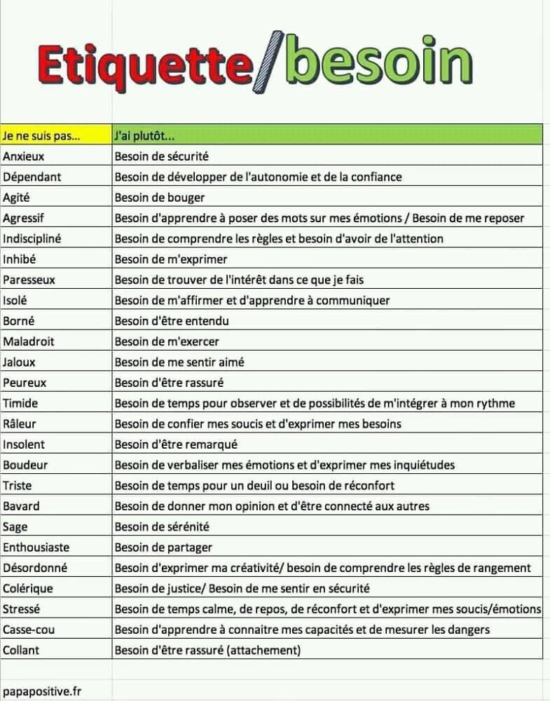
Entre émotions, besoins et spiritualité
Quand on est pris avec ses
émotions, on est souvent pas
capables de prier.
Il est alors important de
reconnaître à quel besoin
correspond notre émotion
Pour ensuite, se tourner ver
Le Seigneur selon la méthode
de prière choisie.

Slide 30

La mission des éducateurs
Se laisser toucher le cœur et toucher les cœurs

Slide 31
La trousse éducative développée par le Centre Notre-Dame de la Rouge vous donne accès à beaucoup d’activités dont le but est de toucher les cœurs des élèves.
Découvrez cette trousse éducative sur le site web: https://camplarouge.creoboutique.com/

Slide 32
Évaluation
Merci de remplir l’évaluation en ligne:
Évaluation

Slide 33
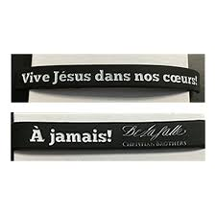

Ressourcement spirituel Touchez les cœurs ?

